Slide 1


Slide 2
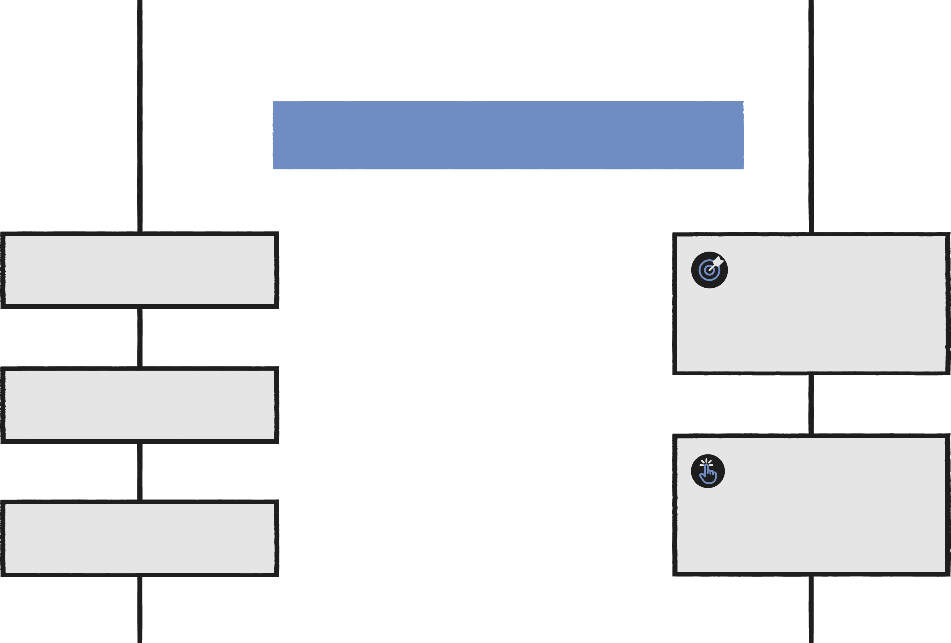

GEVALLEN KABINETTEN
Acht gevallen kabinetten
Je ontdekt waarom kabinetten soms vallen en wat dat betekent voor Nederland.
Laat je stem horen
Als je weet hoe een goed kabinet eruit ziet begrijp je beter hoe politiek werkt en kun je beter een mening vormen over goed bestuur.
Formeer jouw dream-team

Slide 3

ACHT GEVALLEN KABINETTEN
ACHT GEVALLEN KABINETTEN
Politiek saai? Echt niet. Kabinetten vallen in Nederland al decennia — en dat is geen toeval. Soms gaat het om grote wereldkwesties (oorlog en vrede), soms om hele concrete keuzes (bezuinigen, uitkeringen, migratie). De vraag is: veranderen de redenen door de tijd, of botsen we telkens op dezelfde thema’s?

Slide 4
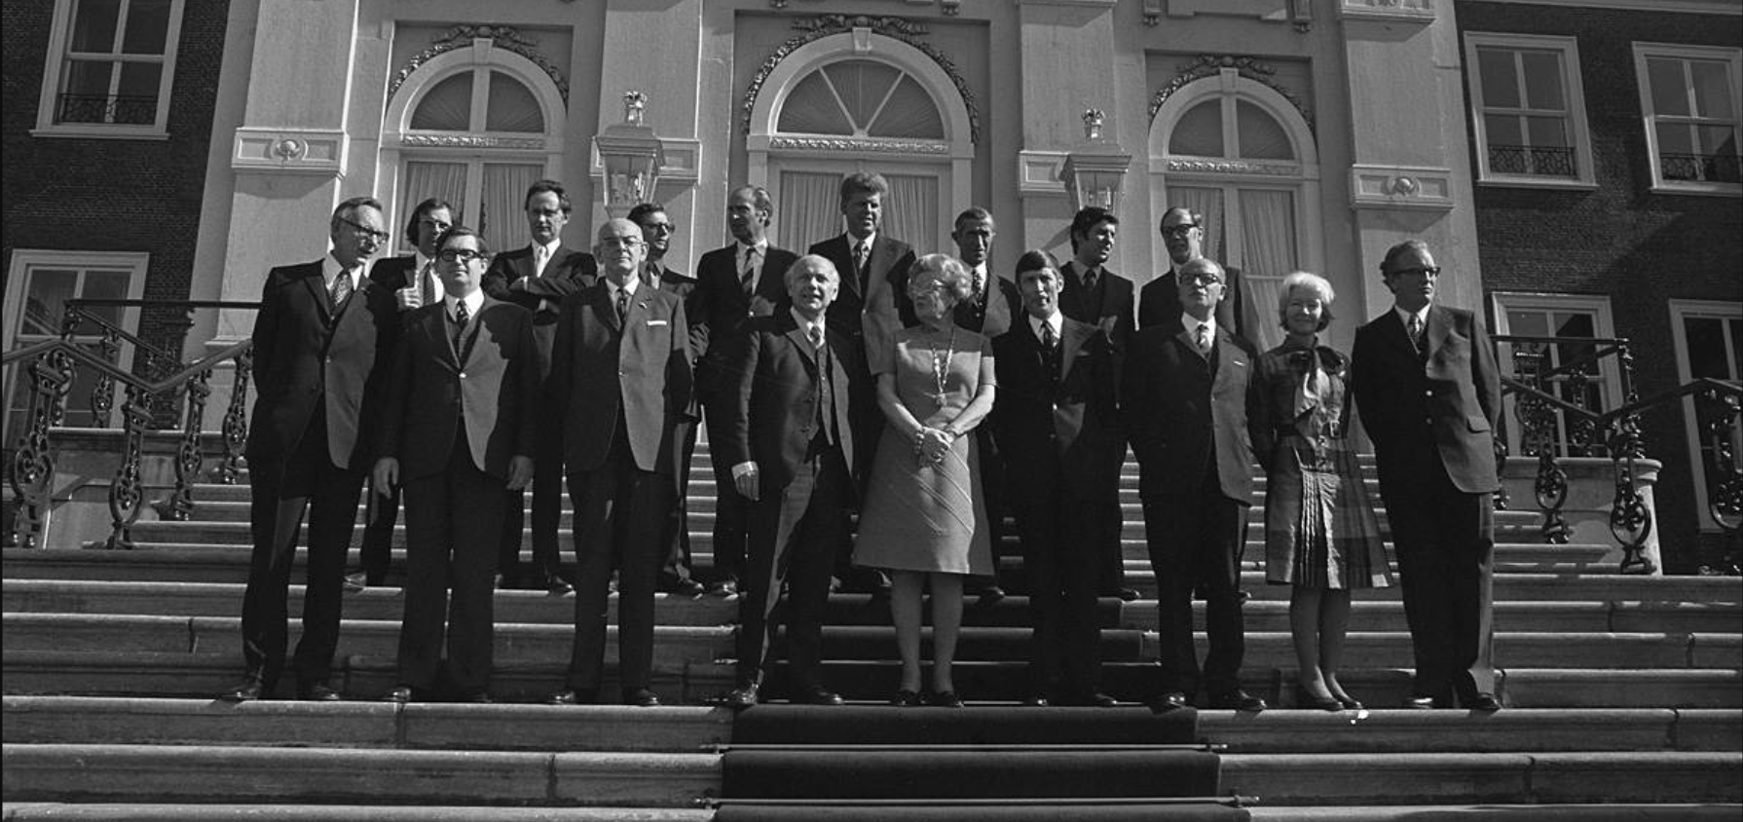
KABINET-DEN UYL 1977
ACHT GEVALLEN KABINETTEN
Viel door ruzie over grondbeleid. Sommige partijen wilden dat de overheid meer macht zou krijgen om grond te kopen of te onteigenen voor bijvoorbeeld woningenbouw.
1/8

Slide 5
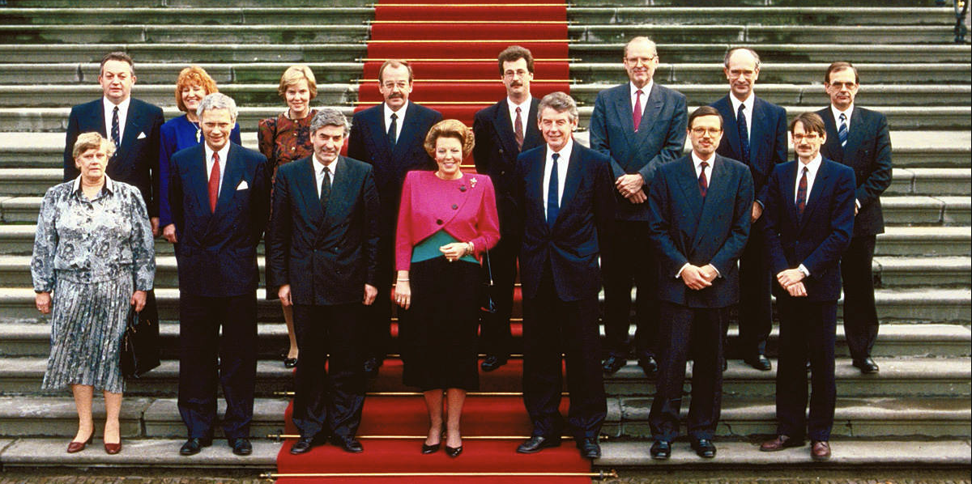
KABINET-LUBBERS III 1994
ACHT GEVALLEN KABINETTEN
Dit kabinet werd het niet eens over de kosten van de WAO (arbeidsongeschiktheidsuitkeringen). Sommige partijen wilden strenge bezuinigen doorvoeren, andere partijen wilden de sociale zekerheid niet opgeven.
2/8

Slide 6
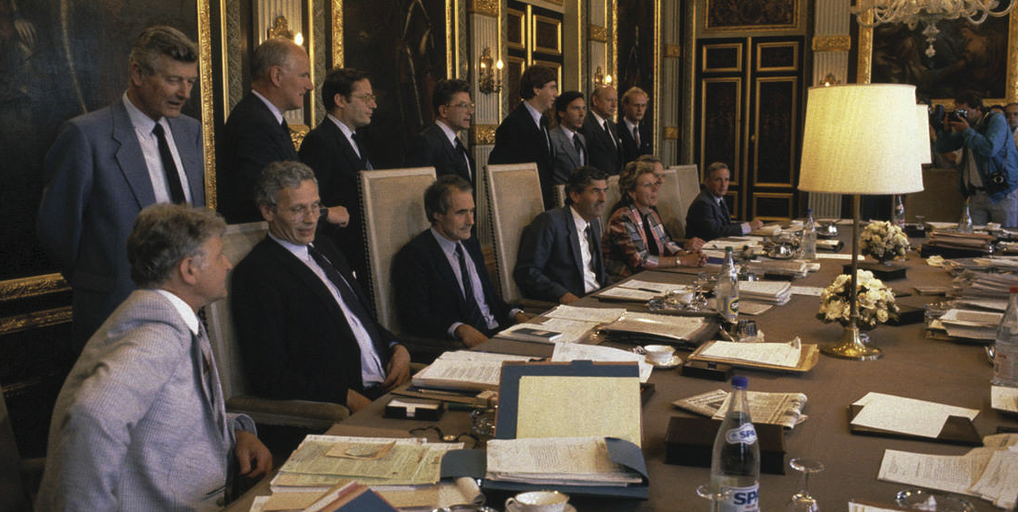
KABINET-KOK II 2002
ACHT GEVALLEN KABINETTEN
In 1995 Srebrenica zijn duizenden mannen vermoord in een gebied dat door de VN als ‘veilig’ was aangewezen. Dit kwam door politieke fouten in voorbereiding en besluitvorming. Het kabinet nam verantwoordelijkheid en trad collectief af.
3/8

Slide 7
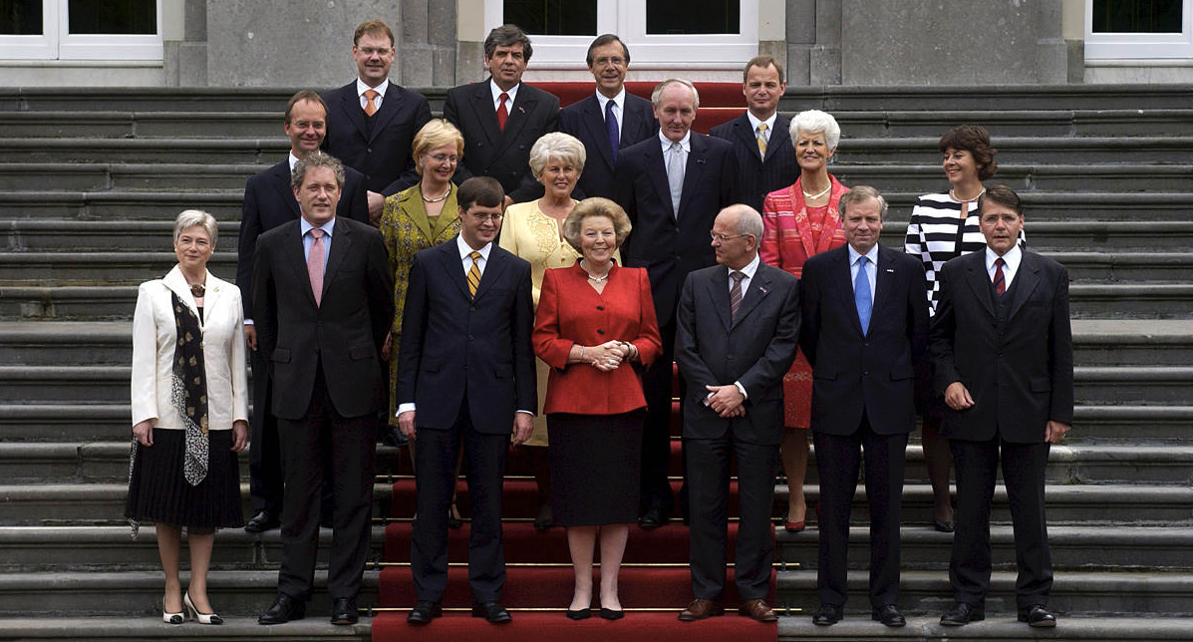
KABINET-BALKENENDE I 2002
ACHT GEVALLEN KABINETTEN
Na de moord op Pim Fortuyn kwam zijn partij de LPF als nieuwkomer groot in de Kamer. De LPF was intern extreem verdeeld: Wisselingen van ministers, openbaar gekibbel etc. Deze bestuurlijke chaos maakte normaal regeren onmogelijk.
4/8

Slide 8
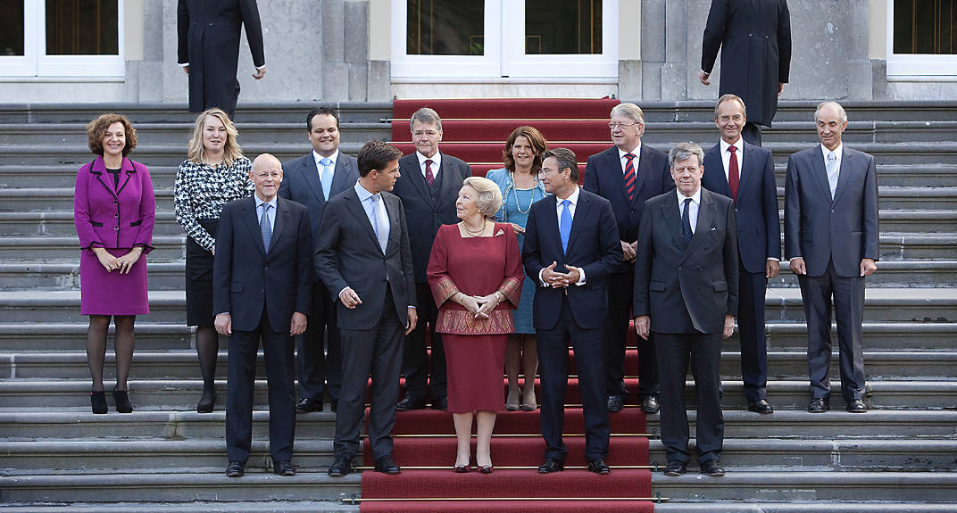
KABINET-RUTTE I 2012
ACHT GEVALLEN KABINETTEN
De regering geen eigen meerderheid en leunde op een externe steunpartij. Toen er extra bezuinigingen nodig waren om te voldoen aan de EU-regel van maximaal 3% begrotingstekort, haakte de steunpartij af. Zonder meerderheid viel het kabinet.
5/8

Slide 9
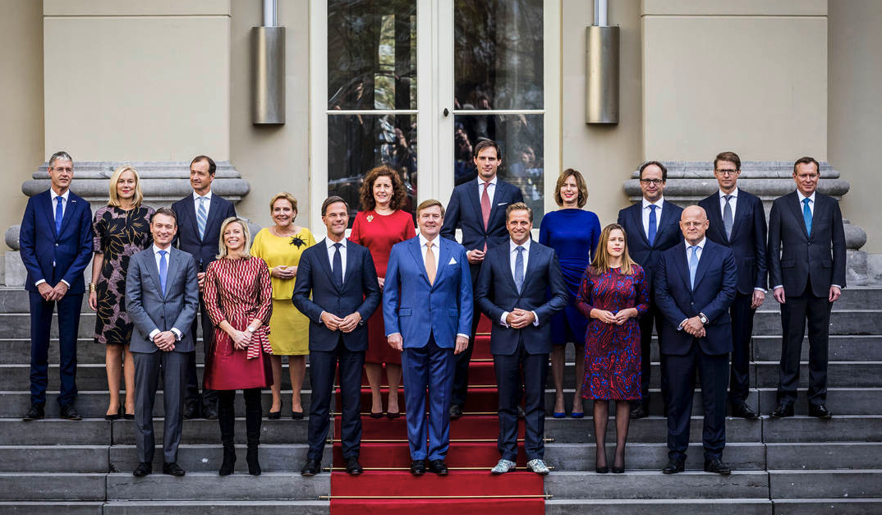
KABINET-RUTTE III 2021
ACHT GEVALLEN KABINETTEN
Duizenden ouders werden jarenlang onterecht als fraudeur gezien bij kinderopvangtoeslag; hoge terugvorderingen, schulden en grote persoonlijke schade volgden. Het hele kabinet nam politieke verantwoordelijkheid en trad collectief af.
6/8

Slide 10
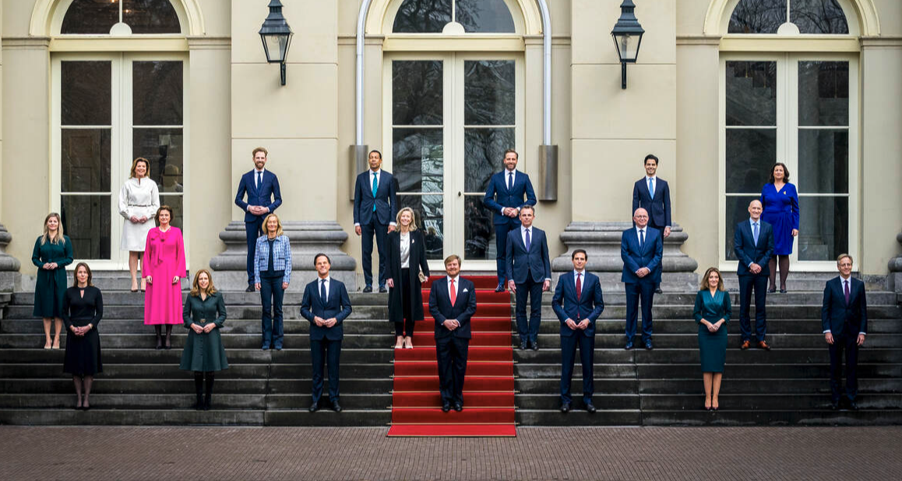
KABINET-RUTTE IV 2023
ACHT GEVALLEN KABINETTEN
Door jarenlange afbouw van opvangplekken en het woningtekort liep de druk op de asielopvang op. Na ruzie in de regering over gezinshereniging (mogen familieleden van erkende vluchtelingen nareizen?) viel het kabinet.
7/8

Slide 11
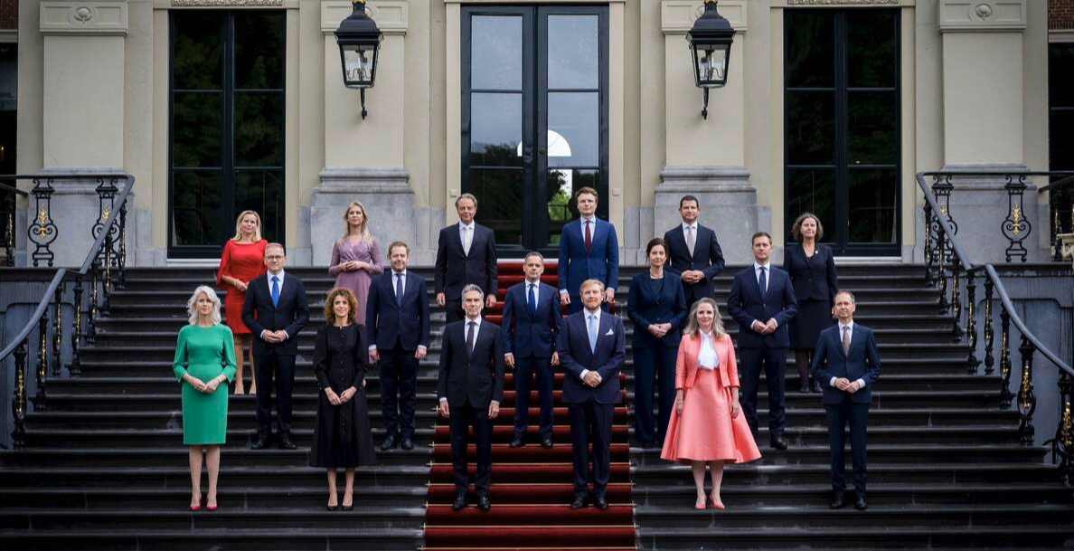
KABINET-SCHOOF 2025
ACHT GEVALLEN KABINETTEN
Ondanks grote ideologische verschillen vormden de grootste partijen een kabinet. Na aanhoudende ruzies stapte de grootste partij op; later wilde een deel sancties tegen Israël (Gaza oorlog), een andere partij stapte op en het kabinet viel opnieuw.
8/8

Slide 12

ACHT GEVALLEN KABINETTEN
KABINET-SCHOOF 2025
Bekijk de video over de details van de val van het laatste kabinet.

Slide 13
GEVALLEN KABINETTEN
DE CONCLUSIES
De aanleiding verschilt per tijd, maar de oorzaken vallen steeds binnen dezelfde 3 categorieën: geld, vertrouwen en waarden.
Die patronen keren al 50 jaar terug.

Slide 14

LAAT JE STEM HOREN
WAT VIND JIJ?
Nu je een aantal voorbeelden hebt gezien uit de geschiedenis van kabinetten, bespreek de vragen hiernaast
BESPREEK
1. Wanneer vind jij het terecht dat een kabinet valt? Geef een voorbeeld uit de les.
2. Mag een partij een kabinetscrisis veroorzaken voor partijbelang als het land in crisis is?

Slide 15
LAAT JE STEM HOREN
WAT VIND JIJ?
Nu je weet waarover voorgaande kabinetten zijn gevallen is het tijd om de balans op te maken.
REFLECTIE OPDRACHT
Denk samen met een klasgenoot na over 5 belangrijke voorwaarden voor een succesvol kabinet.
Wissel jullie ideeën klassikaal uit.

Slide 16

FORMEER JOUW DREAM-TEAM
Ministerie van Algemene Zaken
Ministerie van Asiel en Migratie
Ministerie van Binnenlandse Zaken en Koninkrijksrelaties
Ministerie van Buitenlandse Zaken
Ministerie van Defensie
Ministerie van Economische Zaken
Ministerie van Financiën
Ministerie van Infrastructuur en Waterstaat
Ministerie van Justitie en Veiligheid
Ministerie van Klimaat en Groene Groei
Ministerie van Landbouw, Visserij, Voedelzekerheid en Natuur
Ministerie van Onderwijs, Cultuur en Wetenschap
Ministerie van Sociale Zaken en Werkgelegenheid
Ministerie van Volksgezondheid, Welzijn en Sport
Ministerie van Volkshuisvesting en Ruimtelijke Ordening
FORMEER JOUW KABINET
Bekijk de ministeries en formeer als klas tot een kabinet. Probeer er met elkaar over eens te worden wie welke ministerpost oppakt.

Slide 17
FORMEER JOUW DREAM-TEAM
BESPREEK
Is iedereen tevreden met zijn ministerspost en heeft er een democratisch proces plaatsgevonden? Bespreek de opdracht aan de hand van de vragen hieronder.
Is de verdeling van de ministerposten democratisch verlopen?
Welke posten waren het populairst?
Welke posten waren het minst populair?

Slide 18
Je ontdekt waarom kabinetten soms vallen en wat dat betekent voor Nederland.

